Slide 1
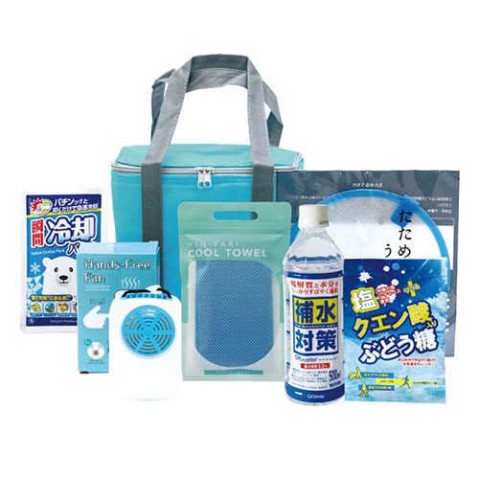
【提案書】
暑さ対策セット7点セット
特徴
ミラクルアイスNEOや塩クエン酸入りぶどう糖など、暑さ対策に非常に役立つアイテムを詰め合わせた7点セットです。夏の屋外イベントやキャンペーンのノベルティ・特典用などにぴったり！
商品写
納期
納期スペース
仕様
包装：ポリ袋入
お見積
お見積りスペース

